Slide 1
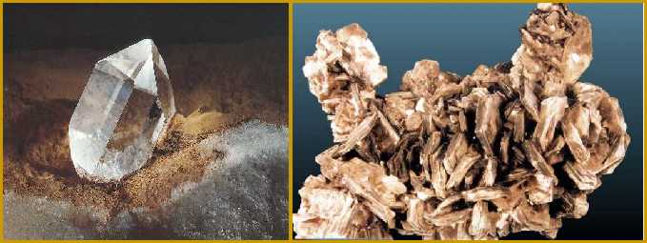
Πυριτικά ορυκτά

Slide 2
ΝΗΣΟΠΥΡΙΤΙΚΑ
Ολιβίνης
Γρανάτες
Κυανίτης
Τοπάζιο

Slide 3
(Mg,Fe)₂SiO₄ Ολιβίνης Ρομβικό
Φορστερίτης Mg₂SiO₄
Φαϋαλίτης Fe₂SiO₄

Slide 4
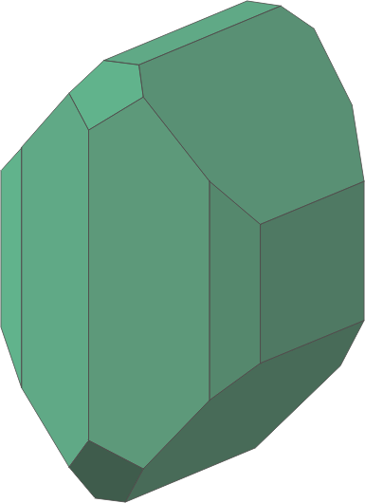
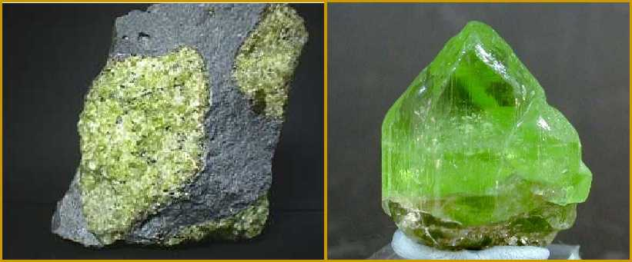
(Mg,Fe)₂SiO₄ Ολιβίνης Ρομβικό
Μορφή
Βραχυπρισματική, πλακώδης. Σε κοκκώδη συσσωματώματα με ζαχαρώδη υφή.

Slide 5
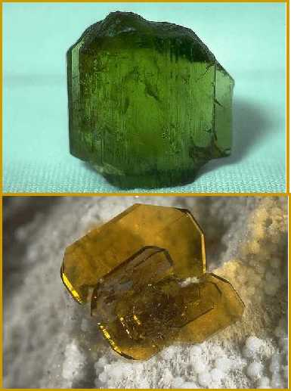

(Mg,Fe)₂SiO₄ Ολιβίνης Ρομβικό
Λάμψη | Υαλώδης
Χρώμα | Συνήθως ελαιοπράσινο. Καστανό-μαύρο (Fe)
Γρ. σκόνης | Λευκή
Σκληρότητα | 6½ - 7
Ειδ. βάρος | 3,3 – 4,4

Slide 6
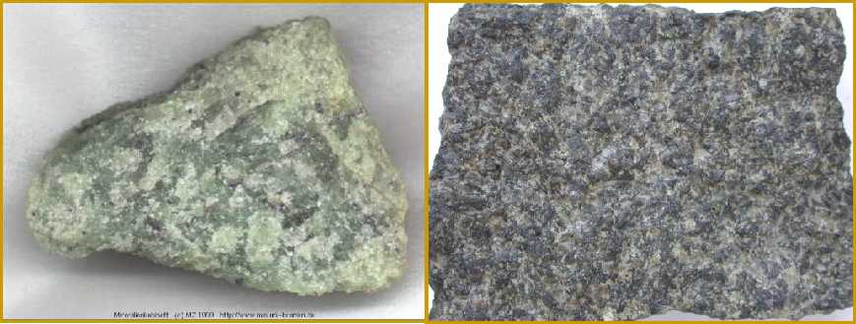
(Mg,Fe)₂SiO₄ Ολιβίνης Ρομβικό
Εμφάνιση
Σε βασικά (γάββρους, βασάλτες) και υπερβασικά (δουνίτες, περιδοτίτες) πετρώματα. Με πυροξένους, τάλκη, σερπεντίνη, χρωμίτη κλπ.

Slide 7
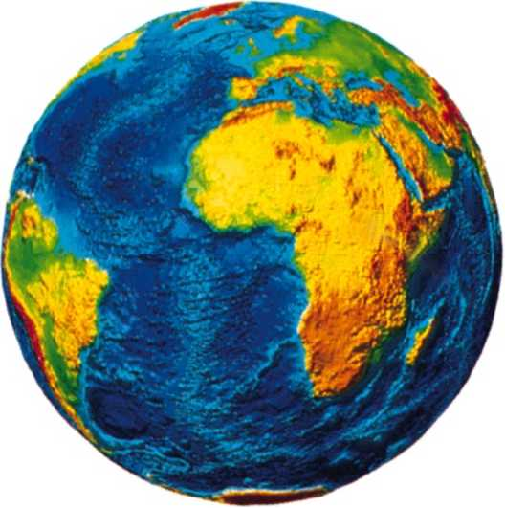
Λιθοσφαιρικές πλάκες

Slide 8
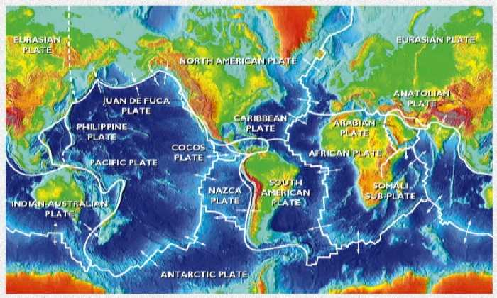
Λιθοσφαιρικές πλάκες

Slide 9
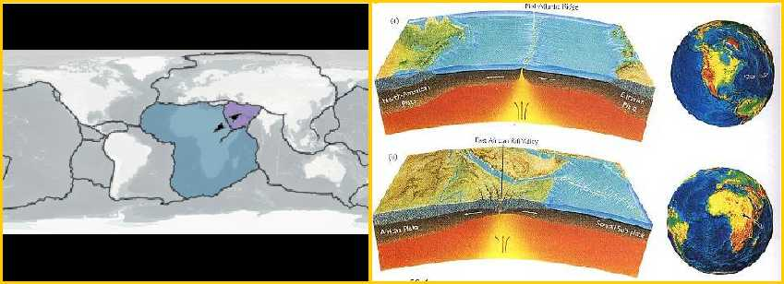
Περιθώρια απόκλισης
(μεσο-ωκεάνιες ράχες)

Slide 10
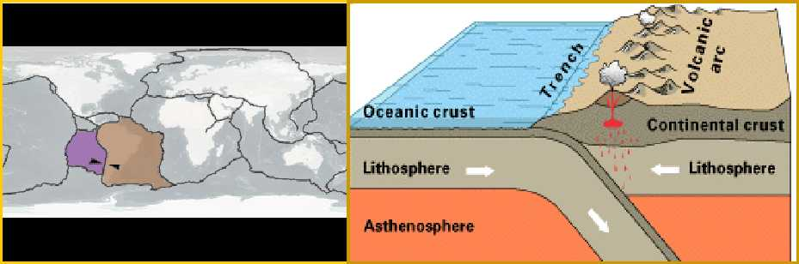
Περιθώρια σύγκλισης
(ζώνες κατάδυσης)

Slide 11
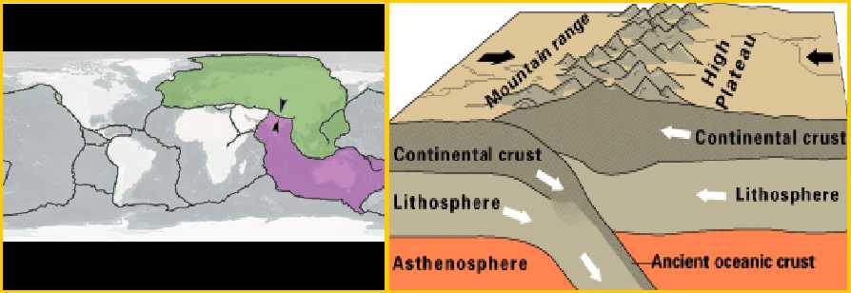
Περιθώρια σύγκλισης
(ζώνες σύγκρουσης)

Slide 12
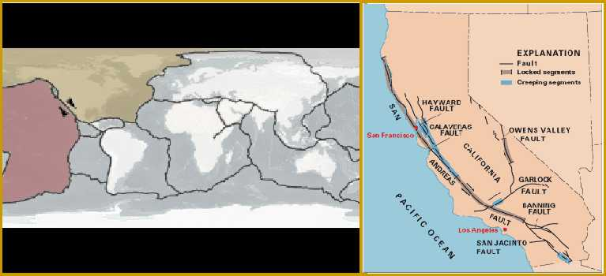
Ρήγματα μετασχηματισμού

Slide 13
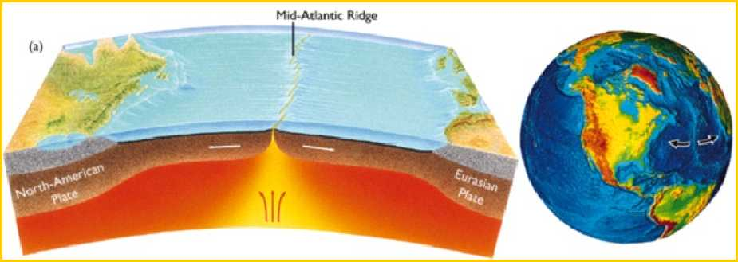
Μεσο-ωκεάνιες ράχες
Τήξη μανδύα -
δημιουργία βασαλτικού μάγματος

Slide 14
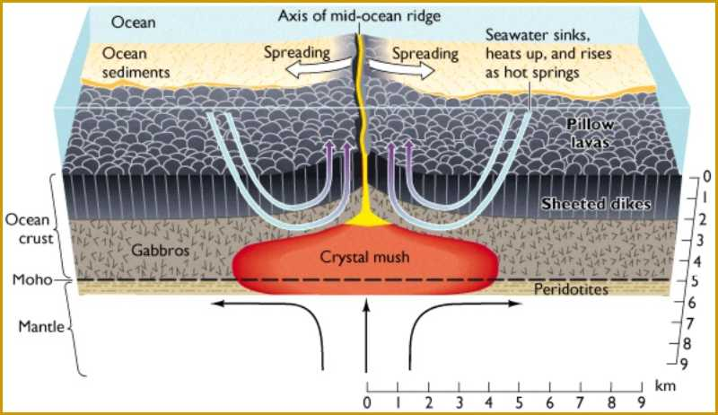
Μεσο-ωκεάνιες ράχες

Slide 15
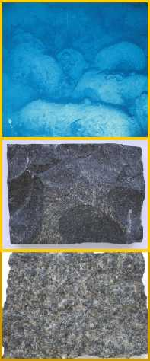
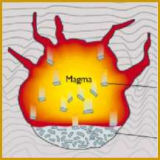
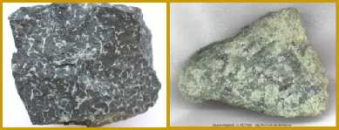
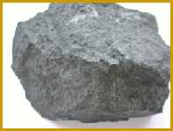
Μεσο-ωκεάνιες ράχες
Pillow λάβες
Οφειόλιθοι
Βασάλτης (Px-Ol-Plag)
Γάββρος (Px-Plag)
Ol
Χρωμίτης
Δουνίτης (Ol)
Περιδοτίτης (Ol-Px)

Slide 16
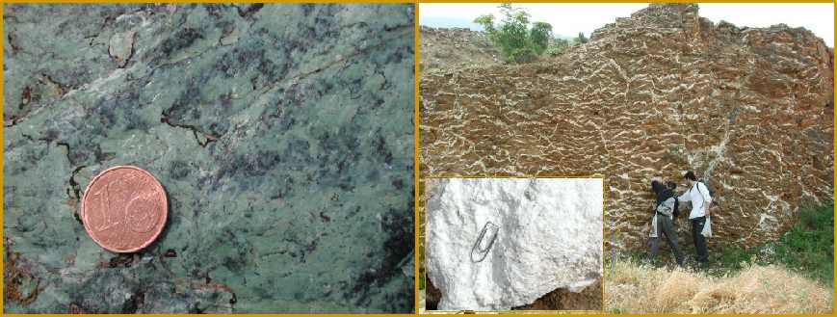
(Mg,Fe)₂SiO₄ Ολιβίνης Ρομβικό
Αλλοίωση
Σε σερπεντίνη, τάλκη, μαγνησίτη κλπ.

Slide 17
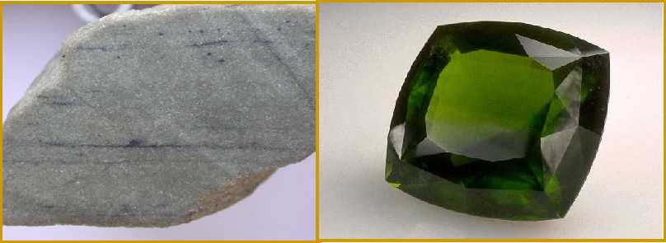
(Mg,Fe)₂SiO₄ Ολιβίνης Ρομβικό
Χρήση | Πυρίμαχα υλικά. Πολύτιμη ποικιλία περίδοτο.
Όνομα | Από το χρώμα του olive-green = ελαιοπράσινο.
 | Olivine (GB), Olivine (F), Olivin (D)

Slide 18
M₃²⁺Μ₂³⁺(SiO₄)₃ Γρανάτες Κυβικό
Πυραλσπίτες
Πυρωπό Mg₃Al₂(SiO₄)₃
Αλμανδίνης Fe₃Al₂(SiO₄)₃
Σπεσσαρτίνης Mn₃Al₂(SiO₄)₃
Ουγρανδίτες
Ουβαροβίτης Ca₃Cr₂(SiO₄)₃
Γροσσουλάριος Ca₃Al₂(SiO₄)₃
Ανδραδίτης Ca₃Fe₂(SiO₄)₃

Slide 19
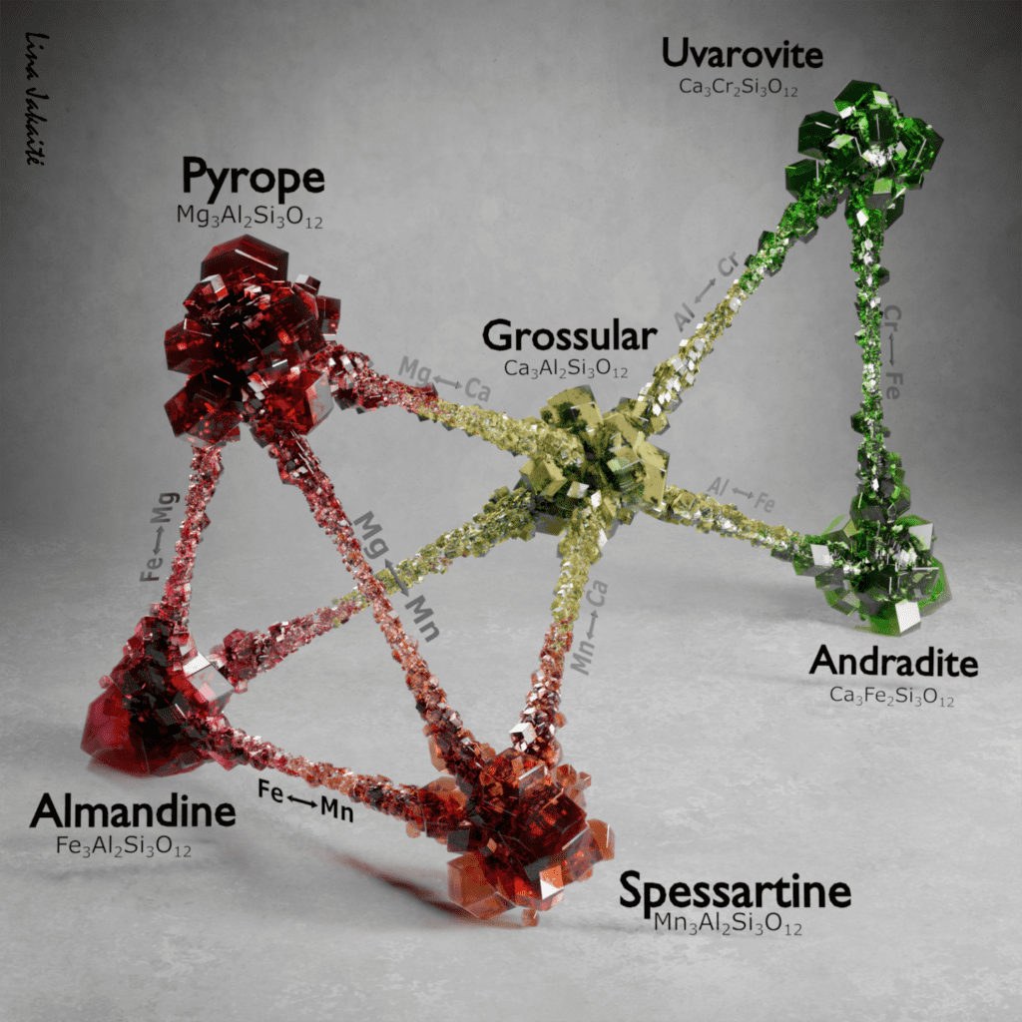
M₃²⁺Μ₂³⁺(SiO₄)₃ Γρανάτες Κυβικό

Slide 20
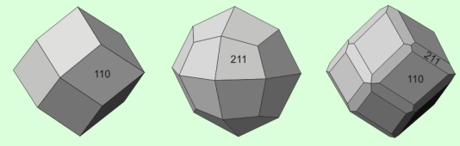
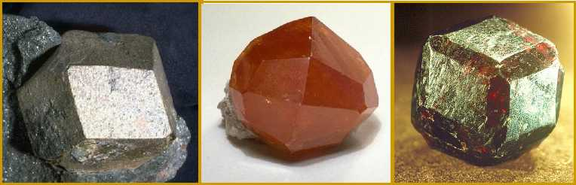
M₃²⁺Μ₂³⁺(SiO₄)₃ Γρανάτες Κυβικό
Μορφή
Ρομβικά 12εδρα, 24εδρα. Κοκκώδη συσσωματώματα.

Slide 21
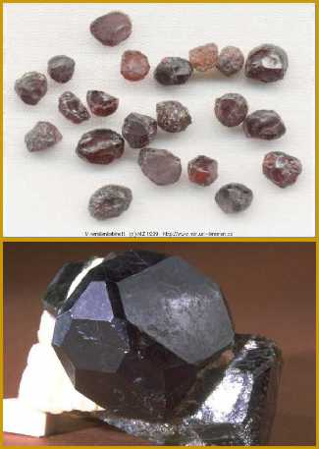
M₃²⁺Μ₂³⁺(SiO₄)₃ Γρανάτες Κυβικό
Λάμψη | Υαλώδης, ρητινώδης
Χρώμα | Κόκκινο, καστανοκόκκινο
Γρ. σκόνης | Λευκή
Σκληρότητα | 6½ - 7½
Ειδ. βάρος | 3,5 – 4,3

Slide 22
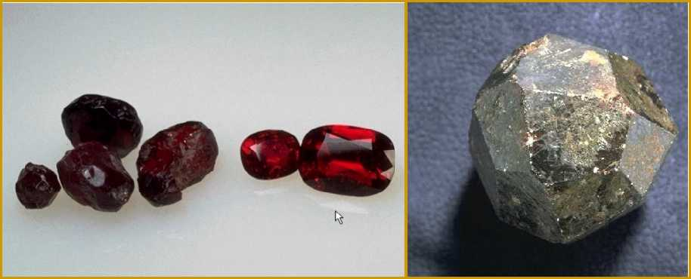
Πυρωπό Mg₃Al₂(SiO₄)₃
κόκκινο έως μαύρο

Slide 23
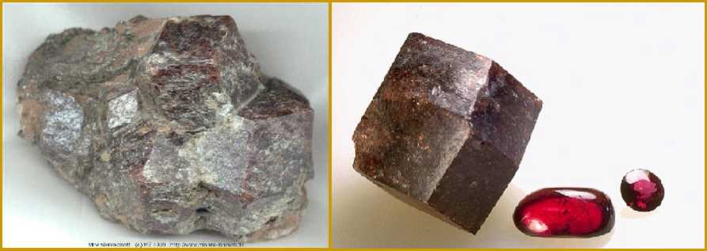
Αλμανδίνης Fe₃Al₂(SiO₄)₃
κόκκινο έως καστανοκκόκινο

Slide 24
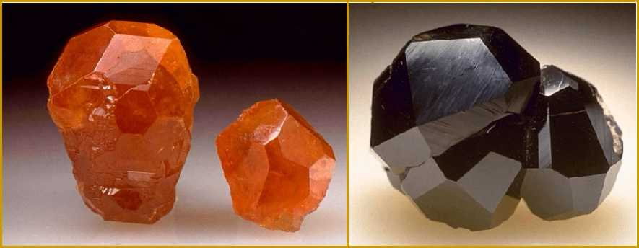
Σπεσσαρτίνης Mn₃Al₂(SiO₄)₃
πορτοκαλί έως κόκκινο, καστανό

Slide 25
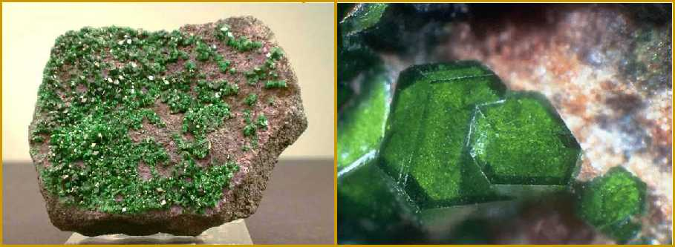
Ουβαροβίτης Ca₃Cr₂(SiO₄)₃
πράσινο

Slide 26
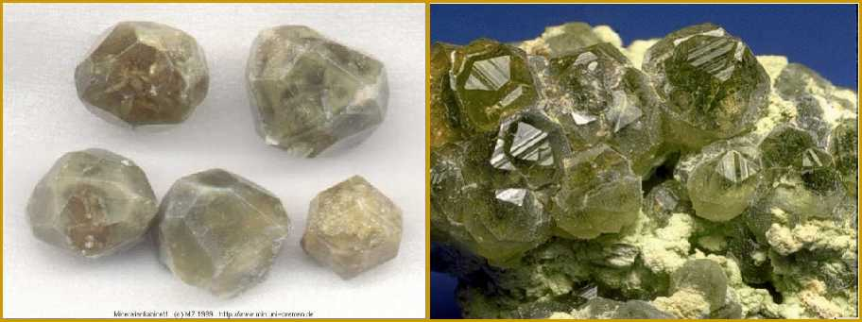
Γροσσουλάριος Ca₃Al₂(SiO₄)₃
λευκό, κίτρινο, πράσινο,
καστανό, μαύρο

Slide 27
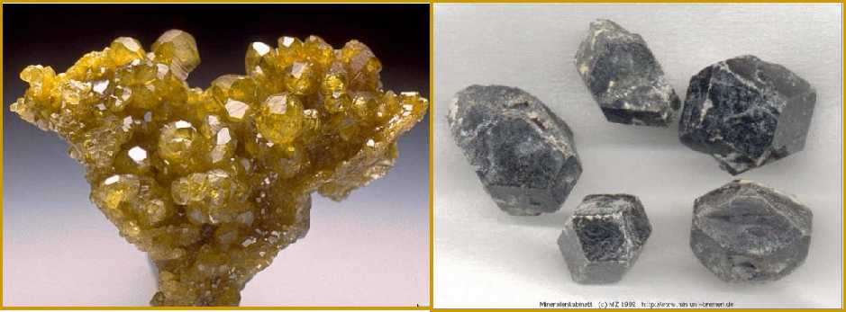
Ανδραδίτης Ca₃Fe₂(SiO₄)₃
κίτρινο, πράσινο, καστανό, μαύρο

Slide 28
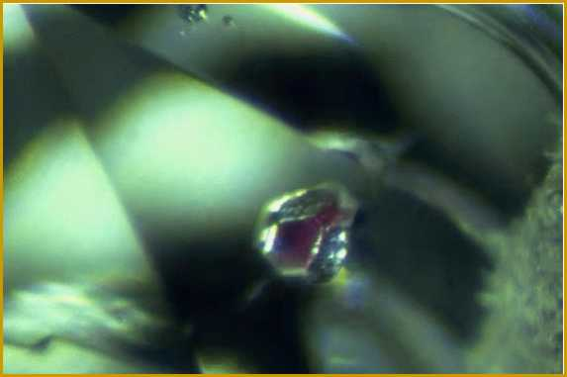
Πυρωπό Mg₃Al₂(SiO₄)₃
Εμφάνιση
Σπάνιος. Υπερβασικά πετρώματα, μεταμορφωμένα πλούσια σε Mg.

Slide 29
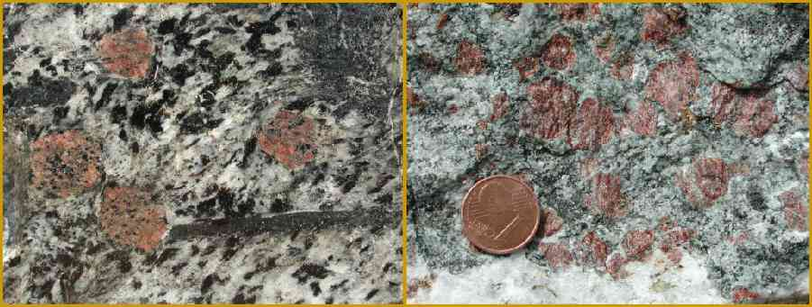
Αλμανδίνης Fe₃Al₂(SiO₄)₃
Εμφάνιση
Μεταμορφωμένα πετρώματα (γνεύσιοι, σχιστόλιθοι).

Slide 30
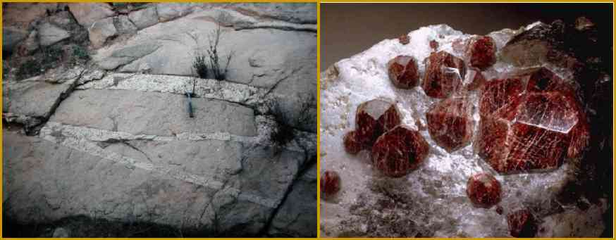
Σπεσσαρτίνης Mn₃Al₂(SiO₄)₃
Εμφάνιση
Πηγματίτες. Μεταμορφωμένα πλούσια σε Mn.

Slide 31
Ουβαροβίτης Ca₃Cr₂(SiO₄)₃
Εμφάνιση
Σπάνιος. Σε χρωμιούχα κοιτάσματα μαζί με χρωμίτη και σερπεντίνη.

Slide 32
Γροσσουλάριος Ca₃Al₂(SiO₄)₃
Ανδραδίτης Ca₃Fe₂(SiO₄)₃
Εμφάνιση
Σε μεταμορφωμένα πετρώματα εξ επαφής. Skarn.

Slide 33
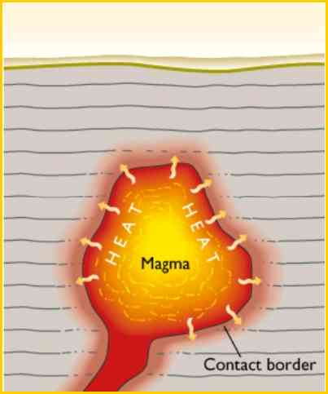
Θερμομεταμόρφωση εξ επαφής
Αλως μεταμόρφωσης

Slide 34
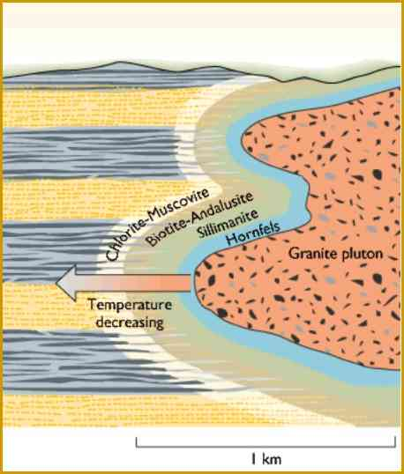
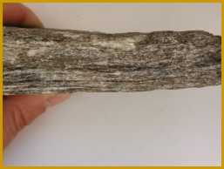
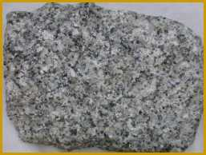
Θερμομεταμόρφωση εξ επαφής
(κερατίτες)
Αλως μεταμόρφωσης
Σχιστόλιθοι
αργιλικά ιζήματα
Γρανίτης

Slide 35
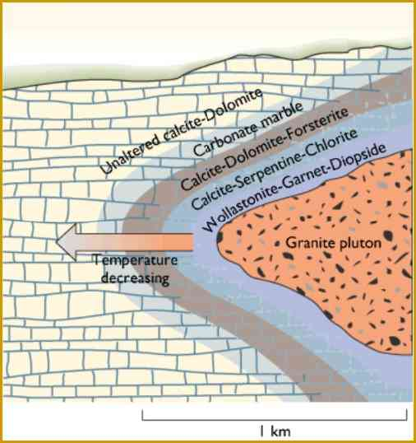
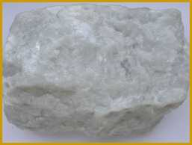
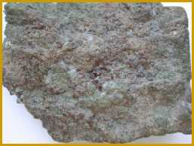
Θερμομεταμόρφωση εξ επαφής
(skarn)
Αλως μεταμόρφωσης
Ασβεστόλιθοι
μάρμαρα
Γρανίτης
skarn

Slide 36
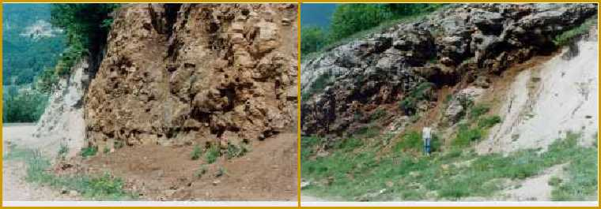
Θερμομεταμόρφωση εξ επαφής
(skarn)
Γρανάτης
Μάρμαρα
Γρανίτης
Γρανίτης

Slide 37
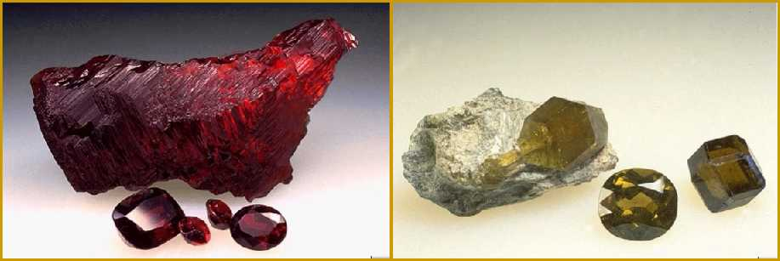
M₃²⁺Μ₂³⁺(SiO₄)₃ Γρανάτες Κυβικό
Χρήση | Λειαντικό μέσο. Πολύτιμοι λίθοι.
Όνομα | Από granatum = ρόδι.
 | Garnet (GB), Grenat (F), Granat (D)

Slide 38
Al₂SiO₅ Κυανίτης Τρικλινές
Μορφή
Κρύσταλλοι λεπιδώδεις, πλακώδεις. Σε διάσπαρτους επιμήκεις κρυστάλλους ή σε λεπιδοειδή, στηλοειδή συσσωματώματα.

Slide 39
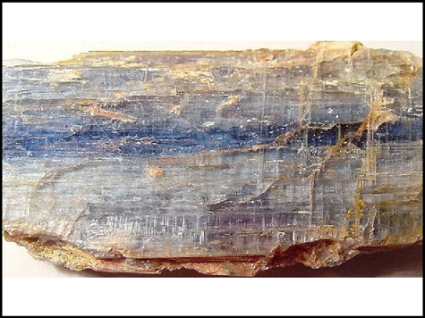
Al₂SiO₅ Κυανίτης Τρικλινές
Λάμψη | Υαλώδης
Χρώμα | Συνήθως κυανό. Πιο σκούρο στο κέντρο.
Γρ. σκόνης | Λευκή
Σκληρότητα | 5 παράλληλα 7 κάθετα στην επιμήκυνση
Ειδ. βάρος | 3,5 – 3,7

Slide 40
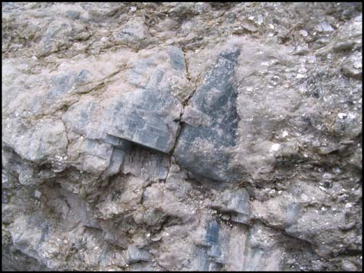
Al₂SiO₅ Κυανίτης Τρικλινές
Εμφάνιση
Χαρακτηριστικό ορυκτό γενικής μεταμόρφωσης αργιλικών πετρωμάτων. Δείχνει ψηλή έως πολύ ψηλή πίεση.

Slide 41
Al₂SiO₅ Κυανίτης Τρικλινές
Χρήση | Δύστηκτη πορσελάνη.
Όνομα | Κυανίτης: από το κυανό χρώμα του. Δισθενής: δύο και σθένος επειδή έχει δύο σκληρότητες.
 | Kyanite (GB), Disthène (F), Kyanit (D)

Slide 42
Al₂SiO₄(F,OH)₂ Τοπάζιο Ρομβικό
Μορφή
Κρύσταλλοι συνήθως μακροπρισματικοί που τελειώνουν σε αμφιπυραμίδες. Οι έδρες των κατακόρυφων πρισμάτων με ραβδώσεις.

Slide 43
Al₂SiO₄(F,OH)₂ Τοπάζιο Ρομβικό
Λάμψη | Υαλώδης
Χρώμα | Άχρωμο, διάφορα χρώματα
Γρ. σκόνης | Λευκή
Σκληρότητα | 8 (κλίμακα Mohs)
Ειδ. βάρος | 3,4 – 3,6

Slide 44
Al₂SiO₄(F,OH)₂ Τοπάζιο Ρομβικό
Εμφάνιση
Βρίσκεται σε πηγματίτες, σε χαλαζιακές υδροθερμικές φλέβες ψηλής θερμοκρασίας και σε κοιλότητες γρανιτών και ρυολίθων. Συνδέεται με τουρμαλίνη, απατίτη, βήρυλλο, φθορίτη, βολφραμίτη, μολυβδαινίτη, μαρμαρυγίες κλπ.

Slide 45
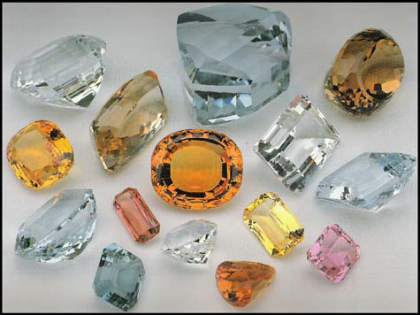
Al₂SiO₄(F,OH)₂ Τοπάζιο Ρομβικό
Χρήση | Πολύτιμος λίθος.
Όνομα | Γνωστό από την αρχαιότητα. Οι Έλληνες και Ρωμαίοι το ονόμαζαν τόπαζος ή τοπάζιον.
 | Topaz (GB), Topaze (F), Topas (D)

